Slide 1
قسم المواد العربية
الصف الثانى الإعدادى

Slide 2
الدرس الثالث
المناخ والنبات الطبيعى فى وطننا العربى

Slide 3
أهداف الدرس
يحدد العوامل المؤثرة فى مناخ الوطن العربى .
يقارن بين الأقاليم المناخية فى الوطن العربى .
يستنتج العلاقة بين الأقاليم لمناخية والنبات الطبيعى فى الوطن العربى .
يقدر عظمة الله سبحانه وتعالى فى تنوع المناخ .

Slide 4
العوامل المؤثرة فى مناخ الوطن العربى :
وهب الله سبحانه وتعالى وطننا العربى مناخا متنوعا
أدى إلى تنوع النباتات الطبيعية وكذلك تنوع المحاصيل الزراعية حتى تتكامل الدول العربية فيما بينها

Slide 5
من أهم العوامل المؤثرة فى المناخ :
الموقع بالنسبة لدوائر العرض
القرب أو البعد عن المسطحات المائية
التضاريس

Slide 6
أولا : الموقع بالنسبة لدوائر العرض :
يؤثر الموقع فى مناخ الوطن العربى
تنخفض درجة الحرارة كلما ابتعدنا عن ددائرة الاستواء شمالا وجنوبا
حيث ترتفع درجة الحرارة فى المناطق القريبة من الدائرة الاستوائية

Slide 7
ثانيا : القرب والبعد عن المسطحات المائية :
تؤثر المسطحات المائية فى مناخ المناطق المحيطة بها
المناطق الداخلية القارية
1- بارتفاع درجات الحرارة فى فصل الصيف
2- انخفاض درجات الحرارة فى فصل الشتاء
المناطق الساحلية
بالمناخ المعتدل
هى المناطق المطلة على المسطحات المائية
( المحيطات – البحار )
تتميز
هى المناطق الداخلية البعيدة عن تأثير المسطحات المائية وتعرف بالمناطق القارية وتتمثل فى المناطق الصحراوية
تتميز

Slide 8
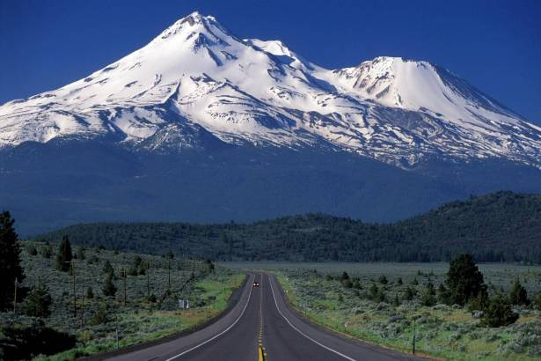
ثالثا : التضاريس :
تؤثر التضاريس فى مناخ الوطن العربى من حيث :
لأن درجة الحرارة تنخفض درجة واحدة كلما ارتفعنا 150 مترا عن سطح البحر
أ- الارتفاع : حيث يغطى الجليد قمم الجبال المرتفعة مثل جبل لبنان

Slide 9
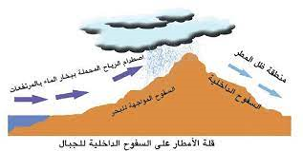
ب: اتجاه الكتل الجبلية :
يؤثر فى توزيع كمية المطر حيث :
نتيجة اصطدام الرياح المحملة ببخار الماء بالمرتفعات مثل جبال أطلس
تزداد الأمطار فى سفوح ( الجبال ) المواجهة للبحر عن السفوح الداخلية

Slide 10
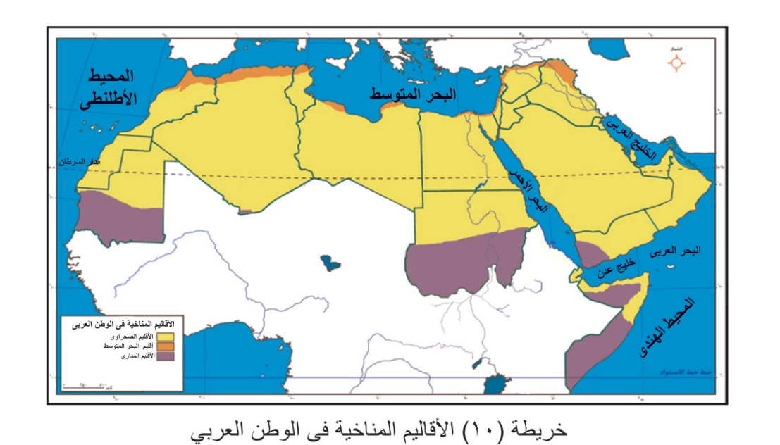
الأقاليم المناخية والنباتية :

Slide 11
الأقاليم المناخية والنباتية :
الاقاليم المناخية والنباتية
اقليم البحر المتوسط
الاقليم المدارى
الاقليم الصحراوى

Slide 12
البحر المتوسط | الإقليم
يوجد فى الأطراف الشمالية للوطن العربى المطلة على سواحل البحر المتوسط | الموقع
مصر – ليبيا – الجزائر – المغرب | الدول التى تنتمى بعض أجزائها إليه

Slide 13
خصائص الأقاليم المناخية والنباتية فى الوطن العربى :
الخصائص المناخية
شتاء : تعتدل درجات الحرارة وتسقط الأمطار
صيفا : يتميز بارتفاع درجات الحرارة

Slide 14
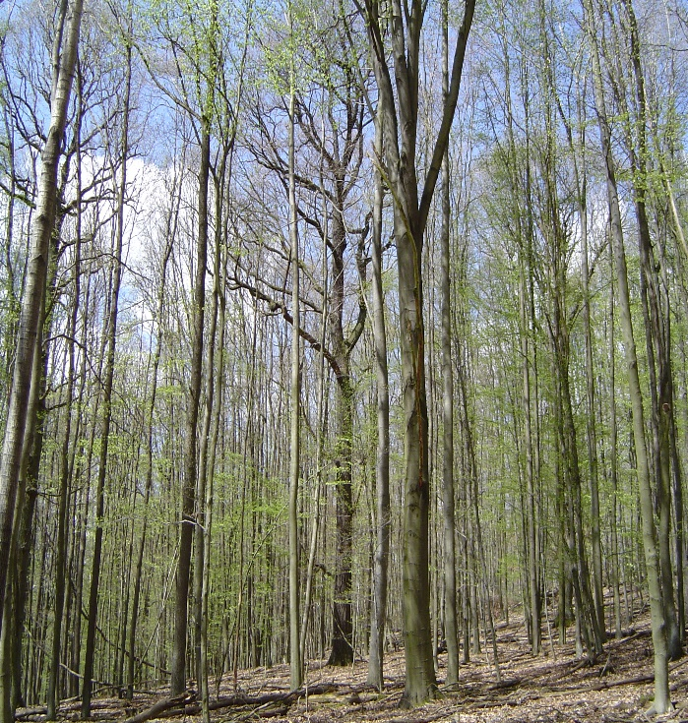
النبات الطبيعى والحيوان :
وجود الغابات المعتدلة حيث تنمو فوق المنحدرات الجبلية غزيرة المطر
أهم أشجارها : البلوط الفلينى – الصنوبر – الأرز (الذى تتخذه لبنان شعار لها .
مثل جبال أطلس – مرتفعات بلاد الشام - العراق

Slide 15
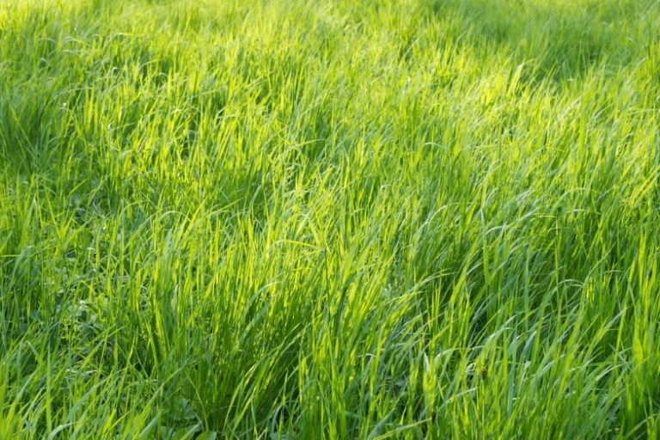
ب- الحشائش المعتدلة ( الاستبس ) :
تنمو بين اقليم البحر المتوسط والصحراوى
الأهمية الاقتصادية للحشائش المعتدلة
تزدهر شتاء وتجف صيفا
تربى عليها الاغنام والماعز

Slide 16
2- الاقليم الصحراوى :
الصحراوى | الإقليم
يقع هذا الإقليم بين إقليم البحر المتوسط شمالا والاقليم المدارى جنوبا | الموقع
يعتبر أكبر الاقاليم مساحة حيث يشغل 80% من مساحة الوطن العربى | الدول التى تنتمى بعض أجزائها إليه

Slide 17
الخصائص المناخية
شتاء : شديد البرودة ليلا
صيفا : مناخ قارى شديد الحرارة خاصة فى النهار

Slide 18
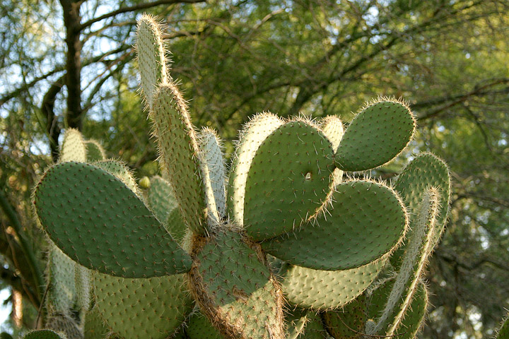
النبات الطبيعى والحيوان :
تختلف الصور النباتية حسب كمية المطر فتمنو
2- النباتات الشوكية : كالصبار فى المناطق نادرة المطر
1- الحشائش القصيرة فى المناطق قليلة المطر

Slide 19
أهم الحيوانات :
تعيش بها حيوانات
مثل الزواحف والابل والغزلان

Slide 20
ثالثا : الاقليم المدارى :
المدارى | الإقليم
يمتد جنوب الوطن العربى | الموقع
معظم السودان جنوب موريتانيا وسط الصومال جنوب غرب شبه الجزيرة العربية | الدول التى تنتمى بعض أجزائها إليه

Slide 21
الخصائص المناخية
شتاء : تعتدل درجات الحرارة ويسود الجفاف
صيفا : ترتقع درجات الحرارة وتسقط الأمطار

Slide 22
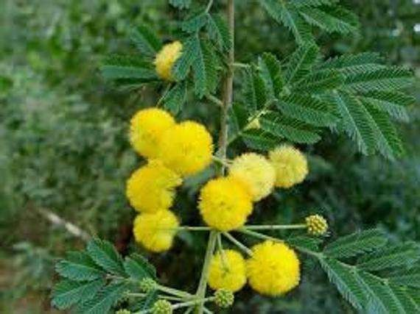
النبات الطبيعى والحيوان :
ينمو فى هذا الاقليم غابات مدارية تشبه الغابات الاستوائية
حيث يستخرج منها الصمغ العربى
تكثر بها أشجار السنط التى لها أهمية اقتصادية

Slide 23
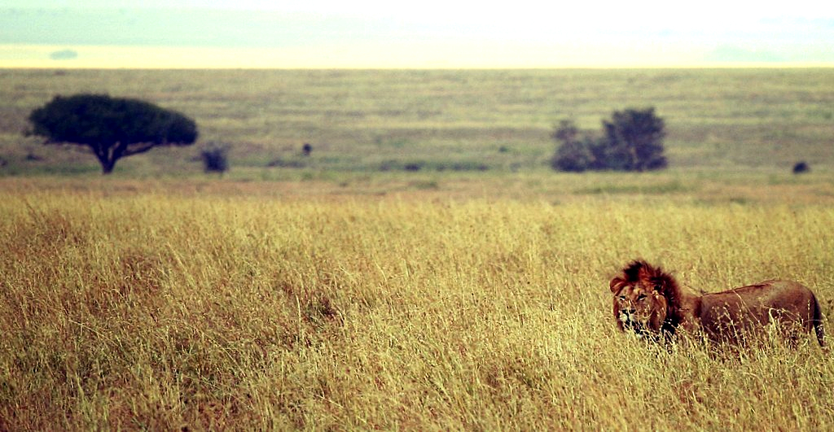
ب: الحشائش الحارة ( السافانا ) :
تتدرج فى الطول من الجنوب إلى الشمال حسب كمية الأمطار
الزراف – الافيال – الأسود والنمور
أهم الحيوانات : تعتبر السافانا حديقة حيوان طبيعية

